Slide 1


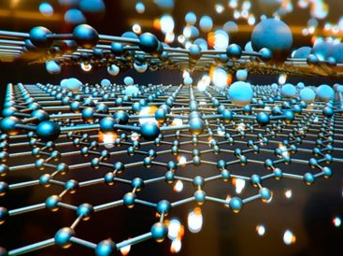
Universidad Autónoma del Estado de México
Facultad de Química
Licenciatura en Química
Ciencia, tecnología y sociedad
Unidad 2. Contexto del profesional de la química
2.1. Ilustrar el desarrollo y evolución
Dra. en Ed. Guadalupe Mirella Maya López
2019-B

Slide 2


Slide 3
Propósitos:
Analizar tópicos sobre la profesión de QUIMICO;
Tener una mejor comprensión, actitud y sensibilidad de las actividades científicas y tecnológicas asociadas al campo laboral, así como sus alcances para valorar la calidad en el trabajo;
Actuar con responsabilidad social y con una visión de sustentabilidad.

Slide 4
Unidad 2. Contexto del profesional de la química
Objetivo de la unidad: Analizar el desarrollo y evolución histórica, así como el contexto actual del profesional de la Química, compartir y valorar la importancia del profesional socialmente responsable en la solución de problemas propios de su profesión.
Tema 2.1. Ilustrar el desarrollo y evolución de la profesión
Grandes descubrimientos y evolución de la química

Slide 5
Evolución de la química
7 de abril de 2010
Publicado por Ángeles Méndez
Desde la Antigüedad, el hombre ha estado descubriendo y experimentando con distintos materiales con el fin de cubrir sus necesidades alimentarias y defensivas.
En la época primitiva, usaba piedras y después metales, como el cobre, estaño, bronce y hierro, el uso de estos materiales dio nombre distintas épocas, como la Edad de Piedra, y la Edad de los Metales.

Slide 6
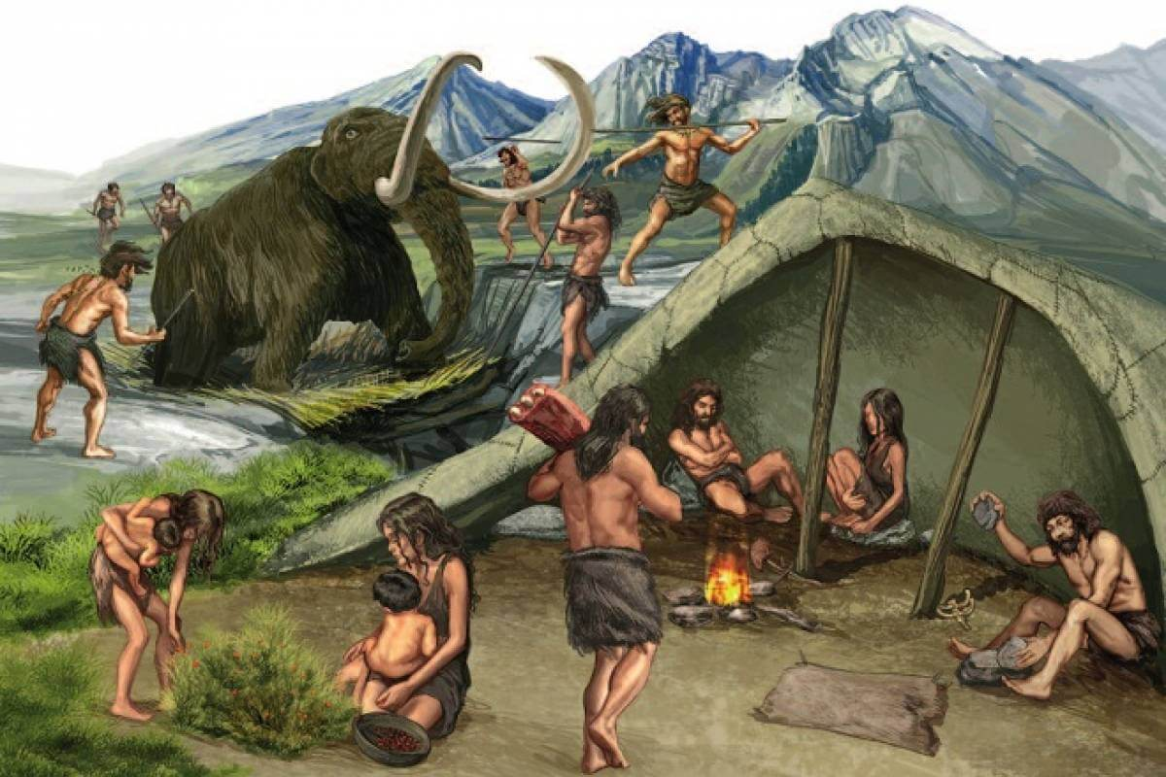
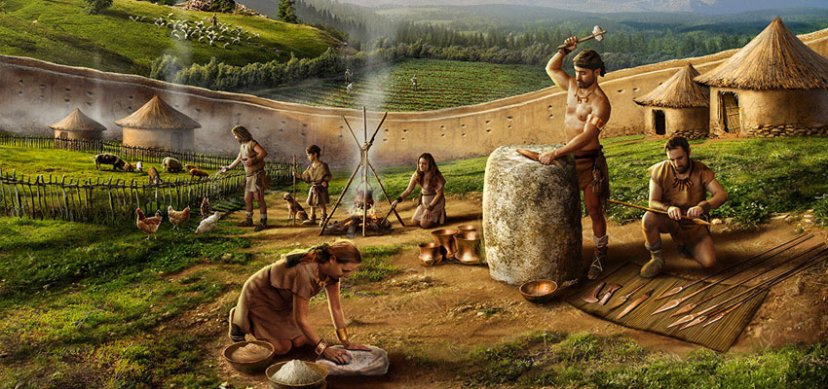

Slide 7
Preguntas
¿En qué época las mujeres usaban cosméticos que contenían arsénico y mercurio?
¿Podemos pensar que la primera teoría de la materia fue la teoría de los cuatro elementos?
¿Cuáles fueron las aportaciones de: Tales de Mileto, Anaxímenes, Heráclito, Empédocles y Demócrito de Abdera?

Slide 8
Alquimia
En Alexandria, la filosofía griega confluyó con la técnica egipcia y el misticismo oriental, un encuentro que dio como fruto el nacimiento de la alquimia. Entre el siglo III a.C. y el siglo XVI d.C, la química estaba dominada por la alquimia, centrada en la búsqueda de la piedra filosofal, capaz de transformar los metales en oro. La cultura árabe, en el siglo VII, dio un impulso fundamental a la alquimia
Entre los siglos XVI y XVII empieza a desarrollarse la química como ciencia. Se considera que los principios básicos de la química se recogen por primera vez en la obra del científico británico Robert Boyle (1627-1691). Durante dicho periodo se estudiaron el comportamiento y las propiedades de los gases, se establecieron técnicas de medición y surgió el concepto de "elemento" como sustancia básica que no puede descomponerse en otras. En esta época se desarrolló la teoría del flogisto, para explicar los procesos de combustión.

Slide 9
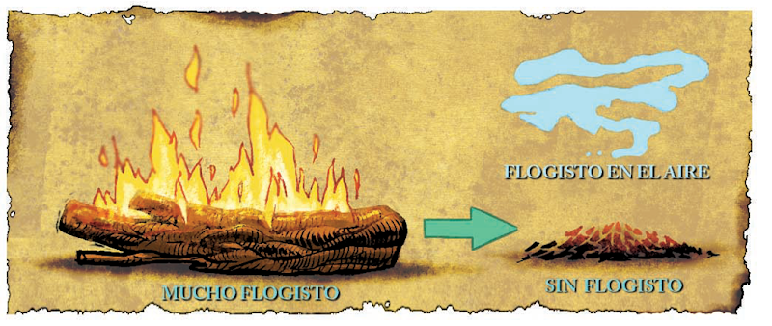

Slide 10
La química adquiere definitivamente las características de una ciencia experimental
Se desarrollan métodos de medición precisos que contribuyen a mejorar el conocimiento de algunos fenómenos.
Resultan fundamentales las aportaciones del francés Antoine Lavoisier (1743-1794), quien demostró la conservación de la masa en las reacciones químicas; interpretó correctamente los procesos de combustión, identificando la necesidad de la presencia de oxígeno y refutando la teoría del flogisto; reconoció el agua como un compuesto y sistematizó los conocimientos de su tiempo relacionados con la química.

Slide 11
La química moderna
A medida que la química moderna se iba definiendo, los científicos se planteaban nuevos problemas. Por ejemplo, el debate sobre el origen de la vida y la distinción esencial entre materia orgánica e inorgánica se apoderó de la química.
Hoy en día, se sigue manteniendo la distinción entre química orgánica e inorgánica, ocupándose la primera de los compuestos del carbono y la segunda de los compuestos de los demás elementos.

Slide 12
La química orgánica
Se desarrolló inicialmente por la curiosidad sobre los productos presentes en los seres vivos, la esperanza de encontrar nuevos fármacos y el interés por la síntesis de colorantes y tintes, que surgió tras el descubrimiento de la anilina por Friedrich Runge (1843-1922) y la primera síntesis de un colorante artificial por William Perkin (1838-1907). Más tarde empezaron a desarrollarse nuevos materiales como plásticos, adhesivos, cristales líquidos, por citar algunos.

Slide 13
La principal materia prima de la industria química orgánica era el carbón
Hasta la segunda guerra mundial dado que dicha industria se desarrolló principalmente en Europa, donde no existían yacimientos importantes de otras alternativas como el petróleo.
Al finalizar la segunda guerra mundial, dada la influencia de los estados unidos en el sector químico, la química orgánica clásica derivó hacia la industria petroquímica.

Slide 14
En 1829 el químico J.W. Döbenreiner
Organizó un sistema de clasificación de elementos en el que se agrupaban de tres en tres, denominados triadas.
La propiedades químicas de los elementos de una triada eran similares y sus propiedades físicas variaban de manera ordenada con su masa atómica.
En 1860 los científicos ya habían descubierto más de 60 elementos diferentes y habían determinado su masa atómica. Los elementos que presentaban propiedades químicas similares se clasificaron en grupos y a cada grupo se le dio un nombre.

Slide 15
En 1869, el ruso Dmitri Ivanovich Mendeleiev (1834-1907)
Publicó una tabla periódica de los elementos según el orden creciente de sus masas atómicas.
Colocó los elementos en columnas verticales empezando por los más ligeros, cuando llegaba a un elemento que tenía propiedades semejantes a las de otro elemento empezaba otra columna.
Al poco tiempo perfeccionó su tabla distribuyendo los elementos en filas horizontales.
Su sistema le permitió predecir con bastante exactitud las propiedades de elementos no descubiertos hasta el momento.
La tabla periódica de Mendeleyev consiguió finalmente la aceptación general. Hoy en día, sigue siendo válida.

Slide 16
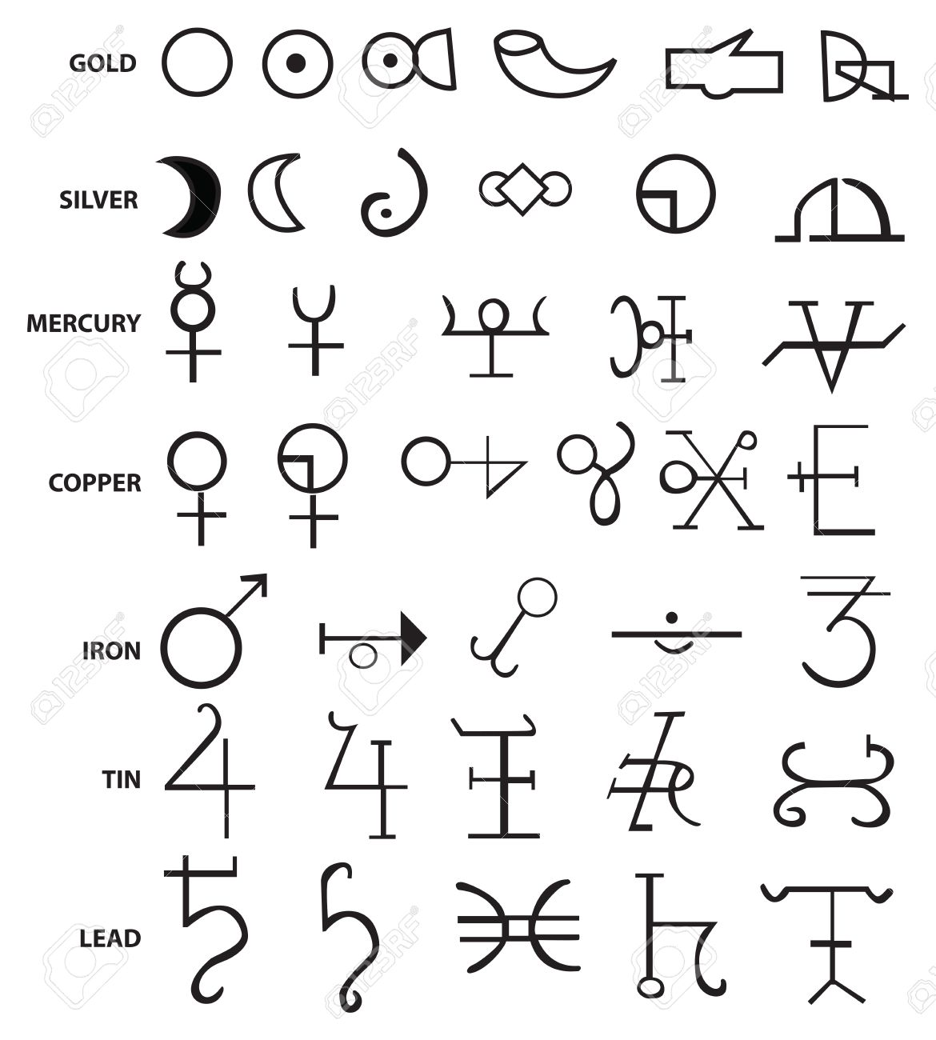
Línea del tiempo
Elabora una línea del tiempo con los nombres y símbolos de los elementos descubiertos, así como el nombre de su descubridor

Slide 17
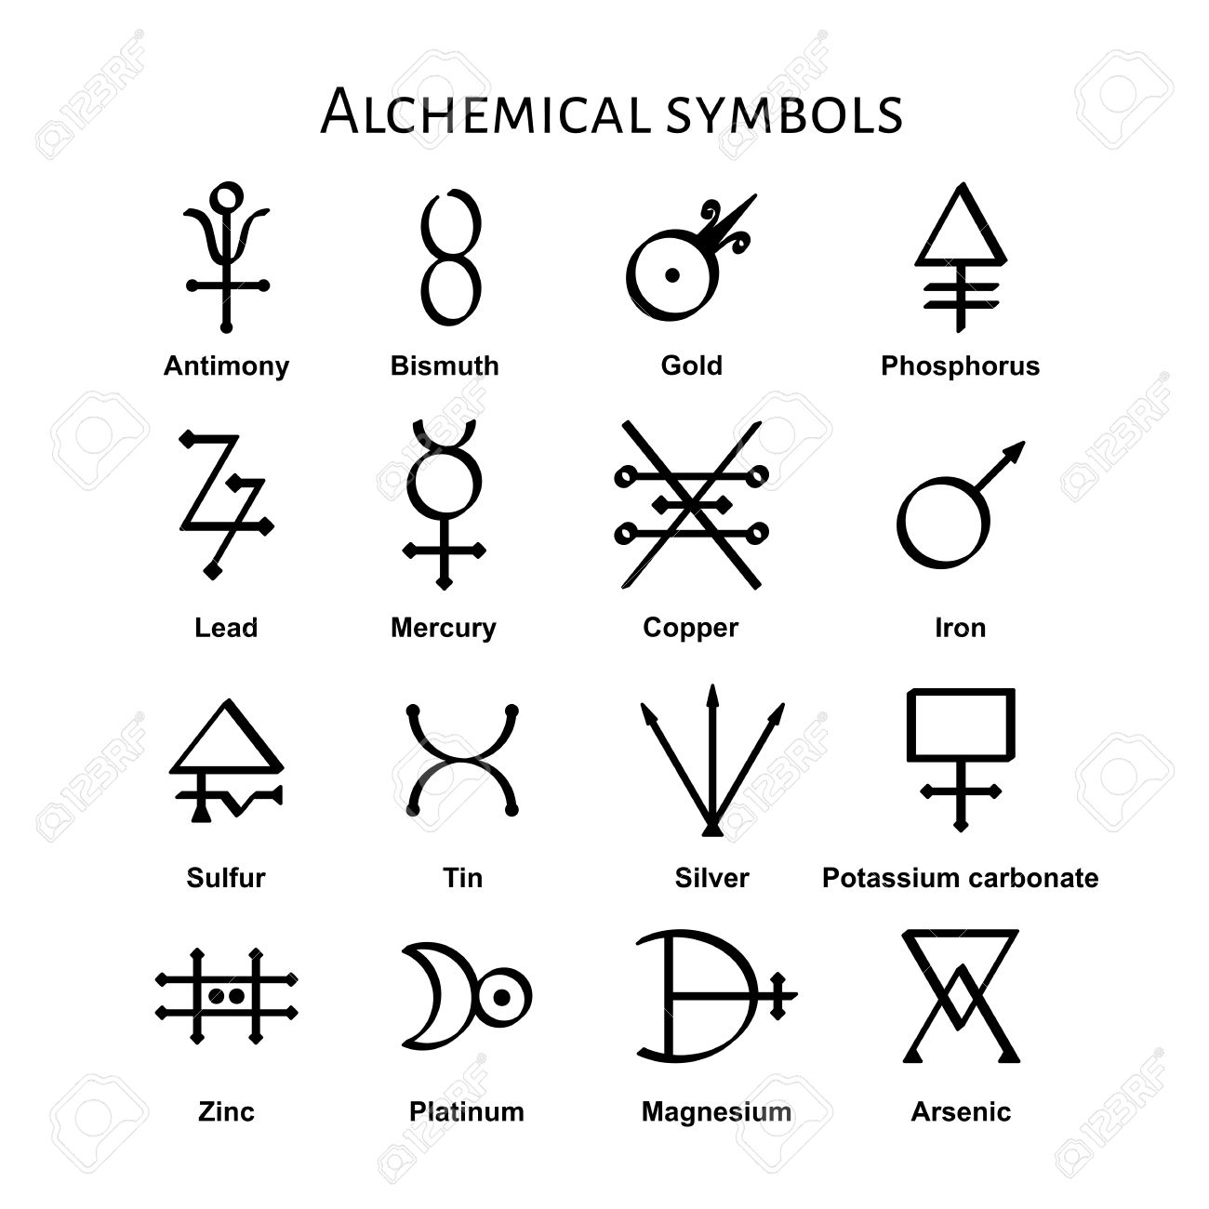
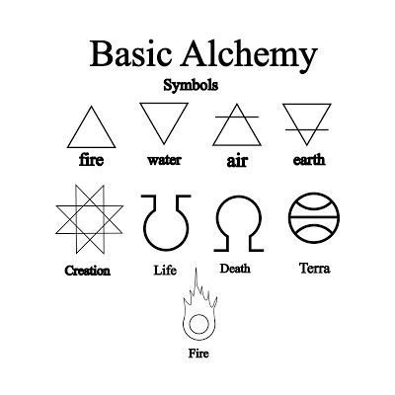

Slide 18
La química es una ciencia experimental
A partir del siglo XIX, la química empieza a ser una ciencia experimental, pero es realmente en el siglo XX, cuando avanza a pasos agigantados esta ciencia.
Actualmente, la química es una ciencia experimental, que basa todas sus leyes y principios, en la experimentación y demostración de los mismos, definiéndose como ciencia experimental que se encarga del estudio de la estructura, propiedades y transformaciones de la materia.

Slide 19
El método científico
Las ciencias que son experimentales como la química, se desarrollan y avanzan utilizando una forma ordenada y sistemática de trabajo, el método científico, que se trata de un conjunto de procesos realizados por el investigador con el fin de comprobar y demostrar la veracidad del conocimiento.
Las teorías se pueden cambiar por otras según van avanzando las investigaciones, así, hoy en día, se ha avanzado hasta un modelo científico que consigue explicar la materia a través de los átomos y los enlaces químicos.

Slide 20
¿Existe el método científico?: Historia y realidad
Pérez Tamayo, Ruy
FONDO DE CULTURA ECONÓMICA (FCE)
El doctor Pérez Tamayo reúne aquí los textos que presentó en los cursos dictados en El Colegio Nacional sobre la naturaleza del método científico y las innumerables polémicas desatadas a lo largo de la historia de la ciencia, con el fin de dirimir sus límites y la base conceptual en que se funda.
El lector encontrará aquí una revisión cronológica de las ideas sobre el método científico a lo largo de 25 siglos y, con base en ella, la interpretación del autor como científico.
Elabora una reseña de la obra de Ruy Pérez Tamayo

Slide 21
Química, la ciencia central
Hoy en día, la química se ha ramificado en distintos campos y se la considera como la ciencia central, debido a que su estudio es tan amplio, que se mezcla e introduce en otras ciencias, como medicina, ingeniería, geografía, biología…. Alguna de las principales ramas de la química son la química analítica, inorgánica, orgánica, bioquímica, fisicoquímica etc.

Slide 22
El desarrollo de la química
El desarrollo de la química ha supuesto un gran impacto en la sociedad.
La incursión en el área de la medicina, ha mejorado notablemente nuestra salud y calidad de vida.
Sin embargo, aunque la química intenta beneficiarnos, también se usa en perjuicio, como las armas biológicas, o el importante impacto ambiental de muchos productos.

Slide 23
La evolución química como antecedente al origen de la vida.
Elizabeth Chacón Baca, Claudia Camargo, Alicia Negrón Mendoza
CIENCIA UANL / AÑO 20, No. 85, julio-septiembre 2017
Entre todos los grandes retos científicos y filosóficos, el origen de la vida sigue representando una de las mayores incógnitas de la humanidad.
Por mucho tiempo, este enigma fue exclusivo de la teología, la metafísica y la filosofía.

Slide 24
Alfonso L. Herrera
En México, los estudios pioneros de origen de la vida merecen una atención especial por los numerosos trabajos del zoólogo mexicano Alfonso L. Herrera quien, como buen visionario durante los tiempos posrevolucionarios, pudo experimentar con sistemas precelulares a partir de sustancias inorgánicas, entre ellas el tiocianato de amonio (Herrera, 1938).
Herrera fue el fundador de una nueva ciencia conocida como plasmogenia, ciencia que explicara el origen del protoplasma, pues por aquel entonces se creía que era la sustancia vital de todo ser vivo.

Slide 25
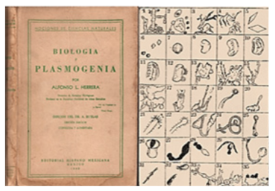

Slide 26
Los experimentos de evolución química
La aproximación científica del proceso de evolución química ha sido desarrollada bajo tres enfoques (Negrón-Mendoza, 1980):
(1) el enfoque analítico utiliza las observaciones y la identificación de observaciones en radioastronomía, geoquímica y geología;
(2) el enfoque teórico provee modelos químicos y matemáticos en los que es posible estudiar modelos de complejidad y autoorganización y
(3) el enfoque sintético, que implica la simulación experimental en laboratorio para recrear algunas condiciones probables de ambientes primitivos, por medio de la inducción de ciertas reacciones químicas dentro de un marco geológico coherente y conectando al mismo tiempo la astronomía con el origen de la vida.

Slide 27
Química auténticamente universal
En algún remoto pasado del Universo, en el interior de otras estrellas más antiguas que nuestro Sol, por reacciones termonucleares se generaron muchos de los elementos químicos como el carbono, hidrógeno, oxígeno y nitrógeno (CHON), elementos básicos que representan hasta 99% de la composición química de los seres vivos. Claramente, la química que conocemos no es exclusiva ni de nuestro sistema solar ni de nuestra galaxia, sino que estamos ante una química auténticamente universal.

Slide 28
Inventario cósmico
Las moléculas orgánicas simples y complejas que se pueden generar en experimentos de evolución química, ya fueron detectadas y se siguen detectando (Menten y Wyrowski, 2011) tanto en cometas, meteoritos y en otros cuerpos extraterrestres, como en los satélites de los grandes planetas. Actualmente se han reportado más de 100 compuestos orgánicos y continuamente más compuestos orgánicos y de mayor complejidad se suman a este gran inventario cósmico.

Slide 29
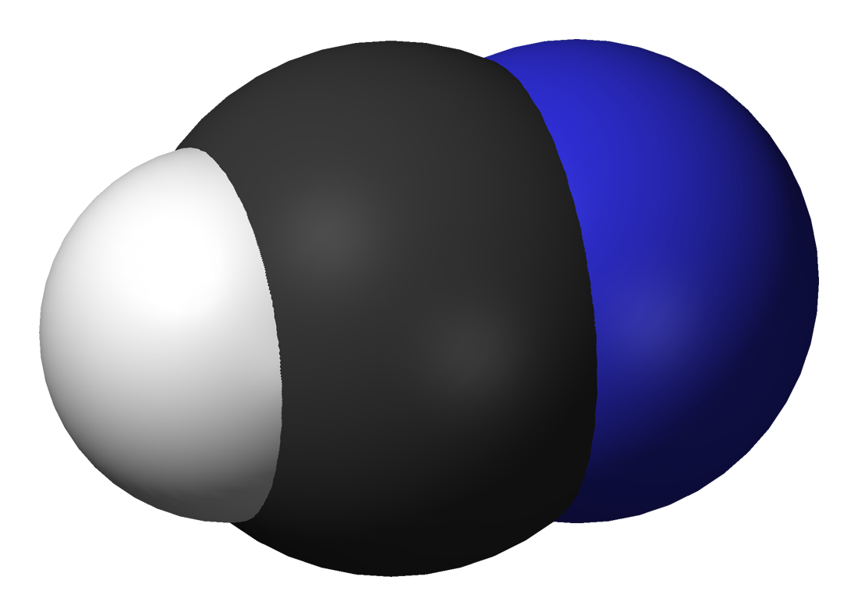
Ácido cianhídrico
Desde que el ácido cianhídrico (HCN) se detectó en los cometas, su inclusión en los experimentos de evolución química ha generado valiosos resultados por su versatilidad química para producir moléculas de importancia biológica como aminoácidos, ácidos carboxílicos, azúcares y bases nitrogenadas (purinas y pirimidinas de los ácidos nucleicos).

Slide 30
Actualmente también hay procesos de evolución química en el medio interestelar y en otros satélites que se consideran laboratorios naturales para la evolución química como Titán y Europa, donde además de algunos procesos geológicos superficiales también se ha detectado la presencia diversos compuestos orgánicos (Raulin, 2005).

Slide 31
Zona de Habitabilidad
Estos ambientes espaciales constituyen una fuente de información sobre el origen de la materia orgánica en ambientes extraterrestres tan antiguos como nuestro mundo.
Dada la universalidad química, la viabilidad de los procesos de evolución química en cualquier superficie planetaria y la vastedad del Universo, existe una, tal vez remota, posibilidad de encontrar vida en planetas como la Tierra. Especialmente en la llamada Zona de Habitabilidad. Y aunque hasta hoy nuestro planeta Tierra es el único donde se sabe que ha evolucionado la vida, en los próximos años la exploración espacial de estas zonas habitables podría cambiar este hecho.

Slide 32
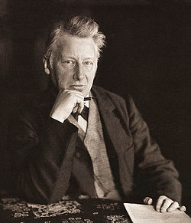
El premio nobel de química
Es entregado por la Academia sueca a “científicos que sobresalen por sus contribuciones en el campo de la química”
Es uno de los cinco premios nobel establecidos en el testamento de Alfred Nobel en 1895, los otros cuatro son en el campo de la física, literatura, paz y fisiología o medicina.

Slide 33
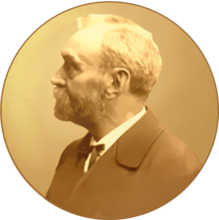
La fundación Nobel
Fue instituida como una organización privada el 29 de junio de 1900.
Su función es gestionar las finanzas y la administración de los premios.​ De acuerdo a la voluntad de Alfred Nobel, la tarea primordial de la Fundación es la gestión de la fortuna que él mismo legó.

Slide 34
Primeros premios
Una vez establecida la Fundación Nobel y sus directrices, los comités del Nobel comenzaron a reunir nominaciones para los premios inaugurales y enviaron una lista de candidatos preliminares a las instituciones que concederían los premios.
Finalmente otorgó el premio a dos destacadas figuras del creciente movimiento por la paz del final del siglo XIX: Frédéric Passy, cofundador de la Unión Interparlamentaria y Henry Dunant, fundador del comité Internacional de la Cruz Roja.​
El comité encargado del Premio Nobel de Física citó el trabajo sobre rayos catódicos de Philipp Lenard y el descubrimiento de los rayos X por parte de Wilhelm Röntgen, quien finalmente fue seleccionado por la Real Academia de las Ciencias.​

Slide 35
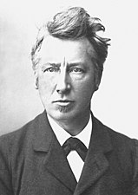
Primeros premios
En el caso del premio de Química, en las últimas décadas del siglo XIX, los químicos habían hecho muchas contribuciones significativas, por lo que la Academia se enfrentó principalmente al hecho de decidir el orden en el que se debería adjudicar el premio a estos científicos.​ Recibió 20 nominaciones, 11 de las cuales proponían a Jacobus van´t Hoff, quien recibió finalmente el premio por sus contribuciones a la dinámica química.

Slide 36
Ejercicio:
Elabora una tabla con el nombre de los científicos que recibieron el premio Nobel de Química, la contribución científica por la que recibieron el reconocimiento, el año y país de origen. Agrega un dato importante y destacado de su vida personal.

Slide 37
Referencias
Evolución de la química, 7 de abril de 2010, Publicado por Ángeles Méndez
La evolución química como antecedente al origen de la vida.
Elizabeth Chacón Baca, Claudia Camargo, Alicia Negrón Mendoza
CIENCIA UANL / AÑO 20, No. 85, julio-septiembre 2017
https://es.wikipedia.org/wiki/Premio_Nobel
https://quimica.laguia2000.com/general/evolucion-de-la-quimica
https://www.xatakaciencia.com/quimica/la-evolucion-de-la-quimica-como-ciencia-experimental

Slide 38
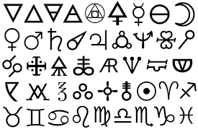
Universidad Autónoma del Estado de México
Facultad de Química
Licenciatura en Química
Ciencia, tecnología y sociedad unidad 2. Contexto del profesional de la química
2.1. Ilustrar desarrollo y evolución
Dra. en Ed. Guadalupe Mirella Maya López
2019-B

